Slide 1
DİYABET ÖZ YÖNETİM EĞİTİMİ
Doç. Dr. Selda ÇELİK
Sağlık Bilimleri Üniversitesi
Hamidiye Hemşirelik Fakültesi
İç Hastalıkları Hemşireliği ABD

Slide 2
Video eklenecek

Slide 3
Diyabetlilerden ve/veya Yakınlarından Neler Yapmalarını Bekliyoruz?
Beslenmene dikkat et, diyet yap
Diyabet haplarını düzenli kullan
İnsülinini düzenli ve doğru teknikle yap
(1kez -5kez)
Kan şekerini (aç ve tok) ölç,
Egzersiz yap

Slide 4
Diyabetlilerden ve/veya Yakınlarından Neler Yapmalarını Bekliyoruz?
Ayaklarına bakım yap, koru
Gözünü muayene ettir
Böbreklerin için idrar testi yaptır
Kan şekeri düştüğünde ya da yükseldiğinde ek hastalık durumunda yapacaklarını öğren
Tansiyonunu kontrol et

Slide 5
Diyabetlilerden ve/veya Yakınlarından Neler Yapmalarını Bekliyoruz?
Sigara – alkol kullanma
Diğer hastalıklar…..
ve bunlarla birlikte günlük yaşantına devam et……..

Slide 6
Yaşam boyu uygulanması gereken diyabet tedavisi;
bireyin tedavisini kendisinin yönetmesini ve yaşam şekli değişikliği yapmasını gerektirmektedir.
ADA, 2013; Sousa ve Zauszniewski,2005; IDF, 2011

Slide 7
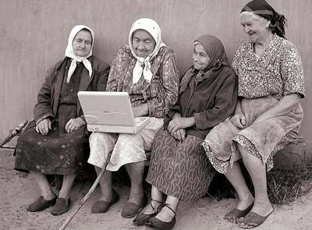
Eğitim Şart!!!!!!

Slide 8
İLAÇ
DİYABETİN
EĞİTİM
DİYABETİN TEDAVİSİ
TBT
(DİYET)
EGZERSİZ

Slide 9
“DİYABET EĞİTİMİ”
DİYABET BAKIMININ KÖŞE TAŞIDIR
Modern diyabet tedavisi yaklaşımında
“eğitim” bir ayrıntı değil, tedavinin bileşenlerinden biridir.

Slide 10
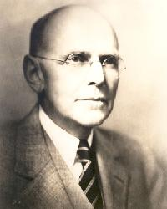
Joslin 1920
“Diyabetik hastanın eğitimi tedavinin bir parçası değil, aslında ta kendisidir.”
Joslin

Slide 11
‘Çok iyi bir teknolojiye, ilaçlara ve kontrol sistemlerine sahibiz, fakat hastalarımıza bunları nasıl kullanacaklarını anlatamıyoruz’
DF Meeting-1997

Slide 12
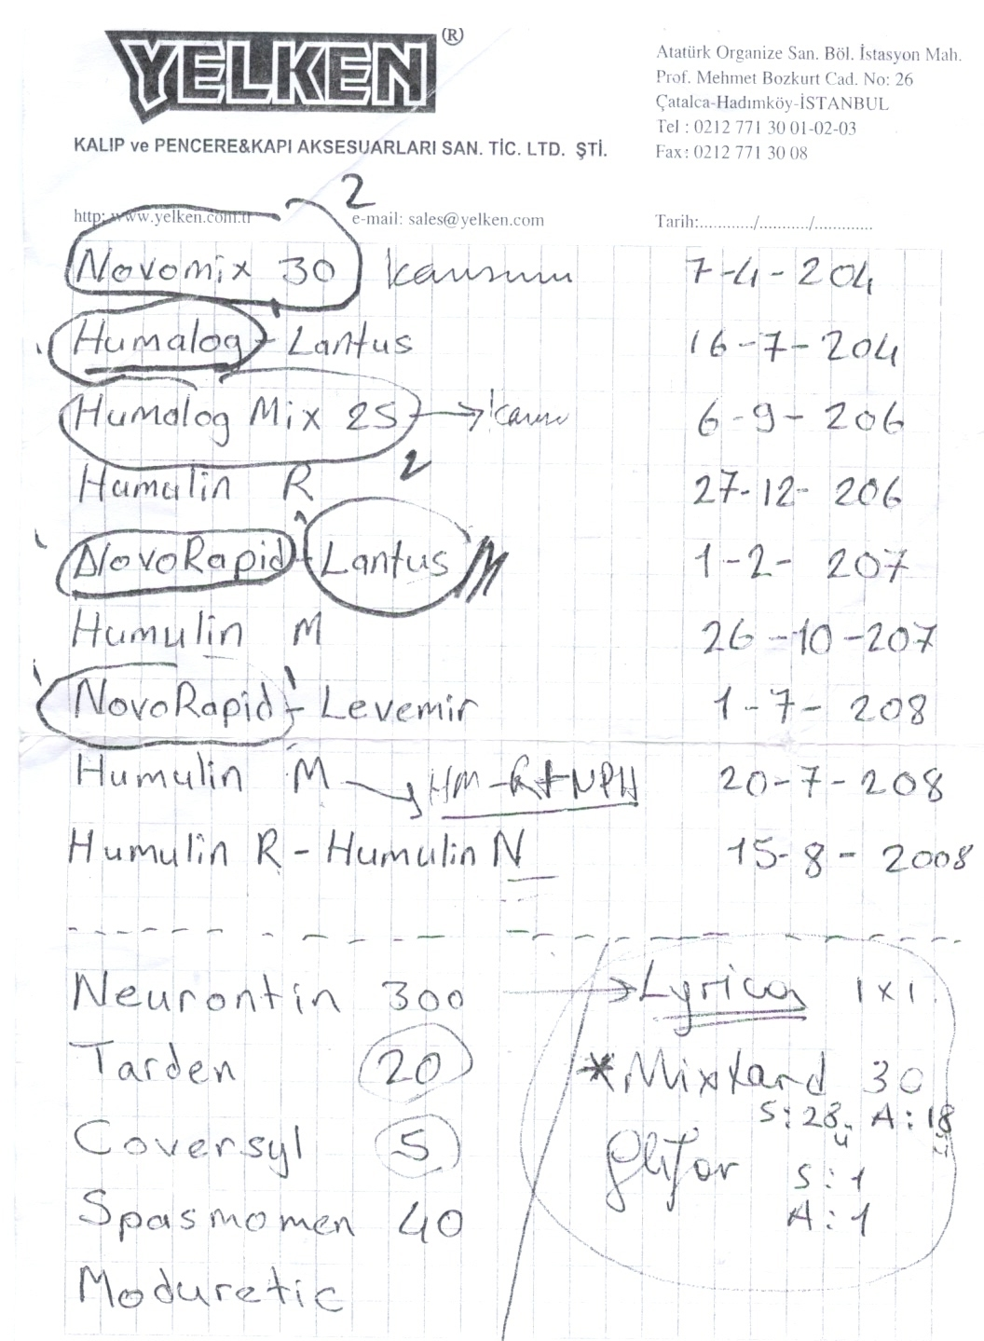

Slide 13
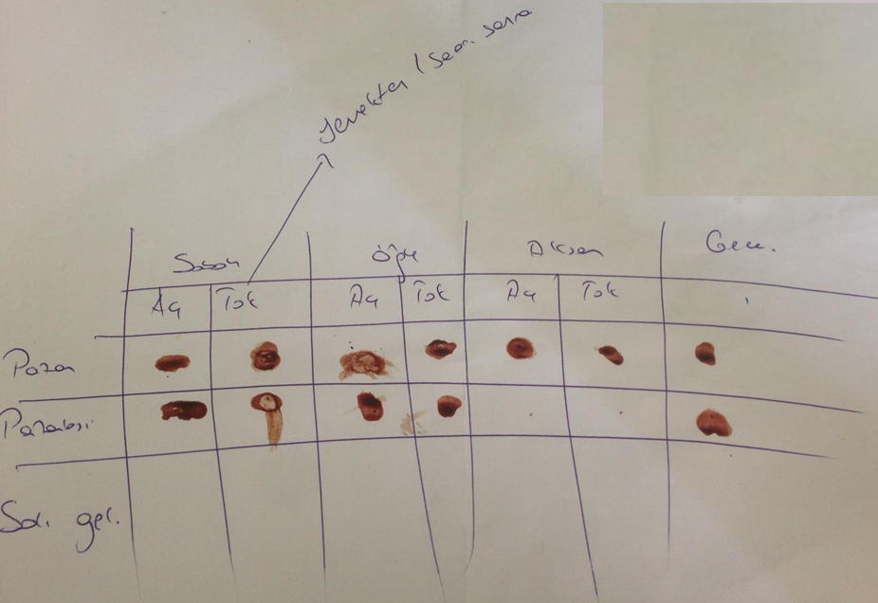

Slide 14
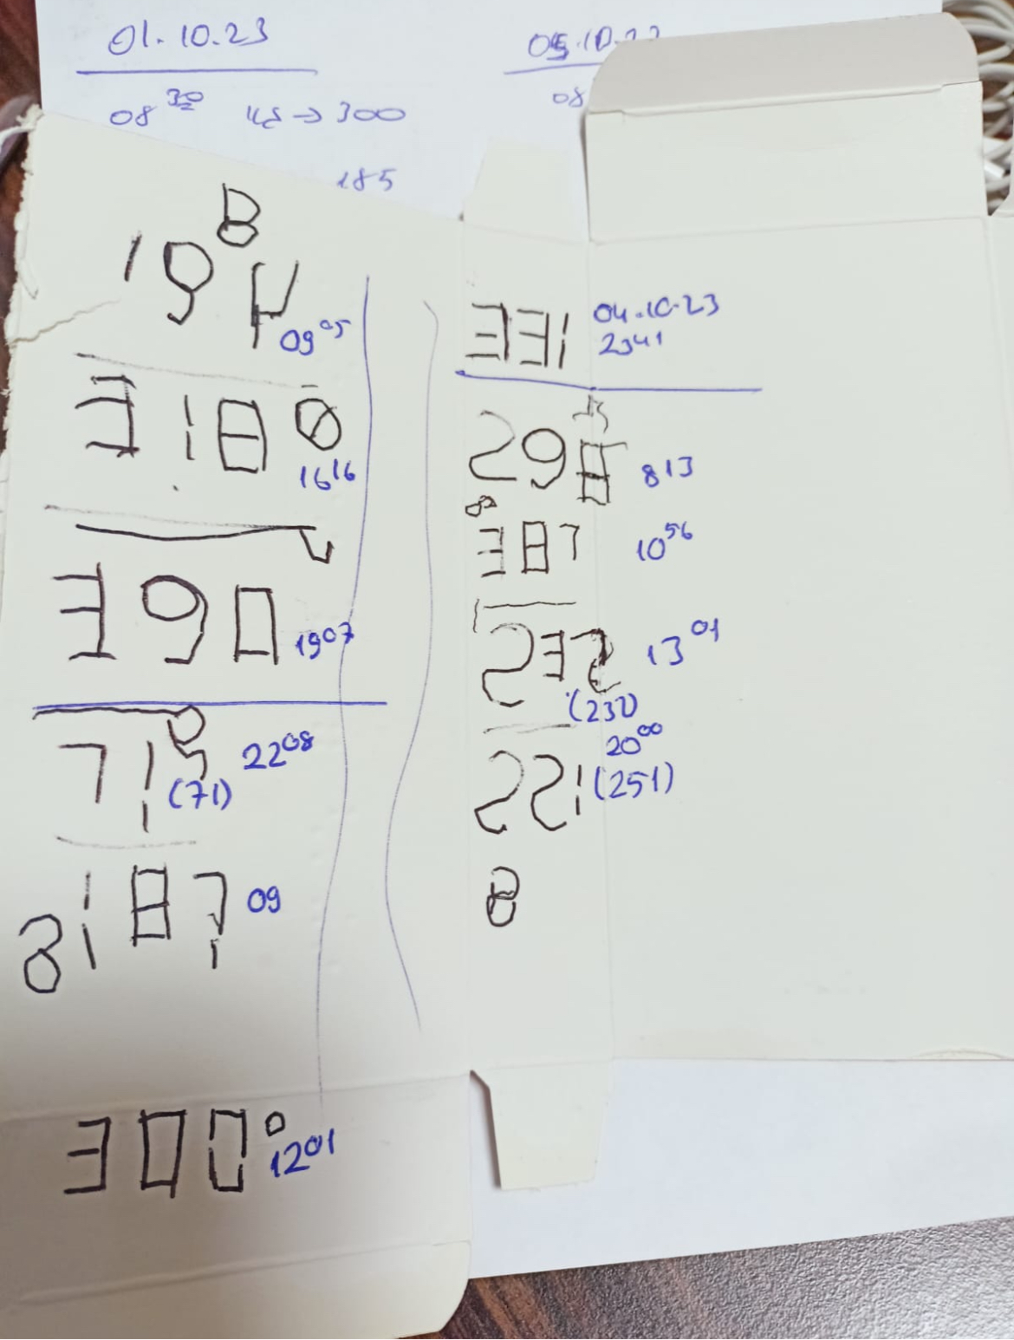

Slide 15
TEMD Önerileri
Eğitim hem tip 1 hem de tip 2 diyabet tedavisinin bel kemiğini oluşturur.
Diyabet tanısını takiben hastalar bir diyabet merkezine sevk edilmeli ve glisemi kontrolü sağlandıktan sonra hekim, hemşire ve beslenme uzmanının vereceği eğitim programlarına dahil edilmelidir.
Eğitim düzenli aralıklarla tekrarlanmalıdır.
TEMD, Diabetes Mellitus ve Komplikasyonlarıının Tanı Tedavi ve İzlem Klavuzu 2019

Slide 16
Uzman hemşire veya diyetisyen gibi en azından bir sağlık personeli/eğitimcisi içeren multi disipliner ekibin önemi açık şekilde bildirilmiştir.
DCCT,1995

Slide 17
Diyabet öz yönetim eğitimi ve desteği
Sağlığı iyileştirecek davranışların oluşturulması ve psikolojik iyilik halinin sürdürülmesi, diyabet tedavisi hedeflerine ulaşmanın ve yaşam kalitesini en üst düzeye çıkarmanın temelini oluşturmaktadır.
Bu hedeflere ulaşmak için gerekli olan şartlar: diyabet öz yönetimi eğitimi ve desteği (DÖYE/D), tıbbi beslenme tedavisi (TBT), fiziksel aktivite, sigara bırakma danışmanlığı, sağlık davranışı danışmanlığı ve psikososyal bakımdır.
Standards of Care in Diabetes—2023. Diabetes Care 1 January 2023; 46 (Supplement_1): S68–S96

Slide 18
Diyabet öz yönetim eğitimi ve desteği
Diyabetli tüm bireyler, diyabet öz bakımına yönelik bilgi, karar verme ve beceri alanlarında gelişim sağlamak için diyabet öz yönetimi eğitimi ve desteği almalıdır. A
Standards of Care in Diabetes—2023. Diabetes Care 1 January 2023; 46 (Supplement_1): S68–S96

Slide 19
Diyabet öz yönetim eğitimi ve desteği
Hedefler:
Klinik sonuçları, sağlık durumu ve iyilik halini maliyet etkin biçimde iyileştirmek için,
Hastaların;
Bilinçli karar verme
Özbakım davranışlarını geliştirme
Sorunları çözme
Sağlık bakım ekibiyle aktif işbirliği sağlayabilme becerilerini geliştirmek ve desteklemektir.
Standards of Care in Diabetes—2023. Diabetes Care 1 January 2023; 46 (Supplement_1): S68–S96

Slide 20
Diyabet Öz Yönetim Eğitimi ve Desteği-Kanıtlanmış Faydalar
DÖYE ve desteği sağlandığı takdirde;
Diyabet hakkında bilgi ve özbakım davranışlarında iyileşme
Yaşam kalitesinde iyileşme
HbA1c’de düşüş
Daha düşük ağırlık bildirimi
Tüm nedenlere bağlı mortalitede azalma
Sağlık harcamalarında azalma olduğu gösterilmiştir.
Standards of Care in Diabetes—2023. Diabetes Care 1 January 2023; 46 (Supplement_1): S68–S96

Slide 21
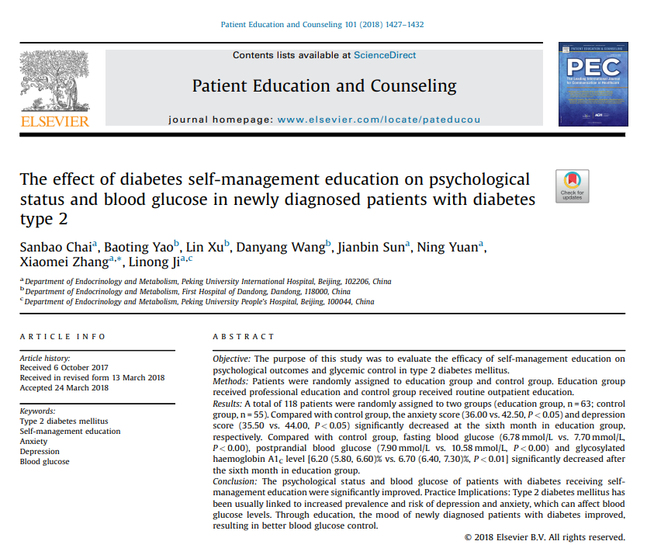
Araştırma Sonuçları
Yeni tanı konulan tip 2 diyabet hastalarında diyabet öz yönetim eğitiminin psikolojik durum ve kan şekeri üzerine etkisi
Öz-yönetim eğitimi alan diyabetli hastaların psikolojik durumu ve kan şekeri önemli ölçüde iyileşti.
Chai S, Yao B, Xu L, Wang D, Sun J, Yuan N, Zhang X, Ji L. The effect of diabetes self-management education on psychological status and blood glucose in newly diagnosed patients with diabetes type 2. Patient Educ Couns. 2018 Aug;101(8):1427-1432.
Notes:
Sanbao Chai

Slide 22
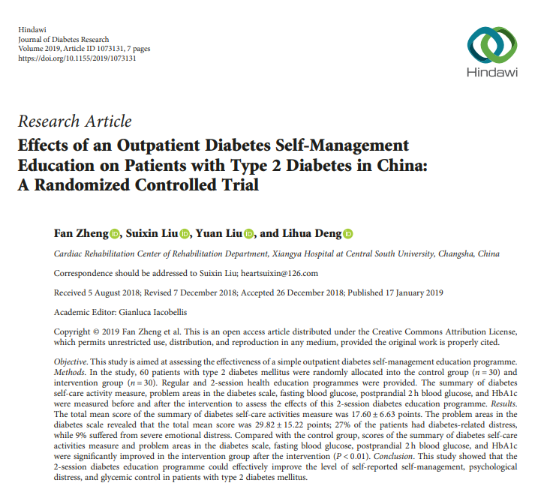
Araştırma Sonuçları
Çin'de Diyabet Öz Yönetim Eğitiminin Tip 2 Diyabetli Hastalar Üzerindeki Etkileri
2 seanslık diyabet eğitim programının, Tip 2 diyabetli hastalarda öz yönetim, psikolojik sıkıntı ve glisemik kontrol düzeyini etkili bir şekilde iyileştirebileceğini saptanmıştır.
Zheng F et all. Effects of an Outpatient Diabetes Self-Management Education on Patients with Type 2 Diabetes in China: A Randomized Controlled Trial. J Diabetes Res., 2019:1073131
Notes:
Sanbao Chai

Slide 23
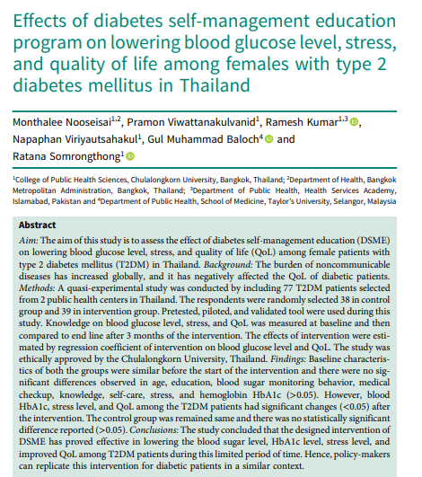
Araştırma Sonuçları
Tayland’ ta tip 2 diyabetli kadınlarda diyabet öz yönetimi eğitim programının kan glukozu düzeyi, stres ve yaşam kalitesine etkisi
Öz yönetim eğitim programının;
A1C seviyesinde anlamlı düşüş olmasını sağladığı
Sağlık durumunu iyileştirmede olumlu etkisinin olduğu
Stres düzeyini azalttığı
Yaşam kalitesini arttırdığı görülmüştür.
Nooseisai et all. Effects of diabetes self-management education program on lowering blood glucose level, stress, and quality of life among females with type 2 diabetes mellitus in Thailand. Primary Health Care Research & Development 2021;22(e46): 1–6.

Slide 24
Diyabet öz yönetim eğitimi ve desteği
Medikal tedavi uygulamaları, tıbbi beslenme tedavisi ve iyilik halinin sağlanması bakımından beceri kazandırılması için diyabet özyönetim eğitimi ve desteğine ihtiyaç
4 kritik dönemde değerlendirilmelidir:
Tanı esnasında
Yılda bir kez ve/veya tedavi hedeflerine ulaşılamadığında
Tıbbi, fiziksel ve psikososyal sorunlarla karşılaşıldığında
Yaşam ve bakım koşularında değişiklikler meydana geldiğinde (E)
Standards of Care in Diabetes—2023. Diabetes Care 1 January 2023; 46 (Supplement_1): S68–S96

Slide 25
DİYABET ÖZ YÖNETİM EĞİTİMİ ve DESTEĞİ İÇİN KRİTİK ZAMANLAR
YENİ TANI KONULDUĞU ZAMAN
Yeni tanı alan tüm diyabetli bireyler diyabet öz yönetim eğitim ve destek programına katılmalıdır.
Diyabet eğitimcisi bireye özel diyabet öz yönetim eğitim planları geliştirir,
Diyabetli bireyin beslenme durumu ve ruhsal sağlığı değerlendirilir, eğitimi için uygun ekip üyesine yönlendirilir.
Powers MA at all. Diabetes Self-management Education and Support in Adults With Type 2 Diabetes. Diabetes Care.2020; 43:1636-1649
Semra Erdogan. Diyabet Özyönetim Eğitimi ve Desteği. Diyabet Hemşireliği,2021
.

Slide 26
DİYABET ÖZ YÖNETİM EĞİTİMİ ve DESTEĞİ İÇİN KRİTİK ZAMANLAR
YENİ TANI KONULDUĞU ZAMAN
Tanı sürecinde diyabet eğitim konuları;
Tedavi hedefleri
Psikososyal kaygılar
Davranış değişikliği stratejileri
(Hedef belirleme, ilaç kullanımı, besin satın alma, beslenme planı, porsiyon boyutları, fiziksel aktivite, kan şekeri kontrolü ve sonuçların yönetimi)
Powers MA at all. Diabetes Self-management Education and Support in Adults With Type 2 Diabetes. Diabetes Care.2020; 43:1636-1649

Slide 27
DİYABET ÖZ YÖNETİM EĞİTİMİ ve DESTEĞİ İÇİN KRİTİK ZAMANLAR
YENİ TANI KONULDUĞU ZAMAN
Eğitim bireye özgüdür ve bireyin tedavi planına göre uygulanır.
Beslenme tedavisi,
Fiziksel aktivite planları,
İlaç tedavisi ve izleme önerilerine göre hipoglisemi ve tedavisi,
Glukoz sonuçlarını yorumlama,
Risk azaltma gibi konuların dikkate alınması gerekebilir.
Powers MA at all. Diabetes Self-management Education and Support in Adults With Type 2 Diabetes. Diabetes Care.2020; 43:1636-1649

Slide 28
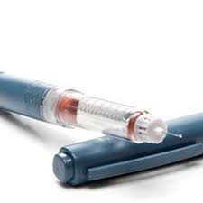
DİYABET ÖZ YÖNETİM EĞİTİMİ ve DESTEĞİ İÇİN KRİTİK ZAMANLAR
YENİ TANI KONULDUĞU ZAMAN
İnsülin ihtiyacı olan bireyler ek eğitim almalıdır.
İnsülin yönetimi ile hastanın beslenme ve fiziksel aktivite alışkanlıkları arasında eş güdüm sağlanmalıdır.
Tanı sırasında hastanın diyabetle ilişkili komplikasyonları ya da diğer sağlık sorunları bulunuyorsa ivedilikle eğitim programına dahil edilmelidir.
Powers MA at all. Diabetes Self-management Education and Support in Adults With Type 2 Diabetes. Diabetes Care.2020; 43:1636-1649

Slide 29
2. YILDA BİR: ÖZ YÖNETİM ALANLARI DEĞERLENDİRİLİR
DİYABET ÖZ YÖNETİM EĞİTİMİ ve DESTEĞİ İÇİN KRİTİK ZAMANLAR
Davranış değişimi/sürdürme ve destek durumu
Olumlu sağlık sonuçlarını sürdürme durumu
Bilgi, beceri ve davranış gereksinimleri
İlaç, aktivite ve beslenmede değişiklikler
Ağırlık/beslenme durumu
Yeni yaşam biçimi ve alternatifleri
Semra Erdogan. Diyabet Özyönetim Eğitimi ve Desteği. Diyabet Hemşireliği,2021.

Slide 30
2. YILDA BİR: ÖZ YÖNETİM ALANLARI DEĞERLENDİRİLİR
DİYABET ÖZ YÖNETİM EĞİTİMİ ve DESTEĞİ İÇİN KRİTİK ZAMANLAR
Diyabet ekibi;
Bireyin öz yönetim görevlerini benimseme ve sürdürme gücünü destekler.
Hedeflerini yerine getiremeyenlerin bilgi, beceri ve davranışlarını değerlendirir.
Hastaların öz yönetim alanlarını, davranış değişikliği ve baş etme stratejilerini, problem çözme becerilerini gözden geçirir, değerlendirir.
Tedavi planı için hastanın güçlü yönlerini ve zorlukları belirler.
Powers MA at all. Diabetes Self-management Education and Support in Adults With Type 2 Diabetes. Diabetes Care.2020; 43:1636-1649

Slide 31
2. YILDA BİR: ÖZ YÖNETİM ALANLARI DEĞERLENDİRİLİR
DİYABET ÖZ YÖNETİM EĞİTİMİ ve DESTEĞİ İÇİN KRİTİK ZAMANLAR
Daha sık diyabet öz yönetim eğitimi ve desteği ?
Hasta yeni bir ilaç tedavisine başlıyorsa
Açıklanamayan hipoglisemi ya da hiperglisemi yaşıyorsa
Hedeflere ulaşamıyorsa ve klinik göstergeler kötüleşiyorsa
Powers MA at all. Diabetes Self-management Education and Support in Adults With Type 2 Diabetes. Diabetes Care.2020; 43:1636-1649

Slide 32
2. YILDA BİR: ÖZ YÖNETİM ALANLARI DEĞERLENDİRİLİR.
DİYABET ÖZ YÖNETİM EĞİTİMİ ve DESTEĞİ İÇİN KRİTİK ZAMANLAR
Görüşmede hastanın elde ettiği başarıları, endişeleri hakkında soru sorulur.
Her görüşmede hastanın önerilere bağlı kalıp kalmadığı değil, sorunları, kararları, ne yaptığı, bu seçimleri neden yaptığı, kararlarının hedeflere ulaşmasına yardımcı olup olmadığı tartışılır.
Powers MA at all. Diabetes Self-management Education and Support in Adults With Type 2 Diabetes. Diabetes Care.2020; 43:1636-1649

Slide 33
2. YILDA BİR: ÖZ YÖNETİM ALANLARI DEĞERLENDİRİLİR
DİYABET ÖZ YÖNETİM EĞİTİMİ ve DESTEĞİ İÇİN KRİTİK ZAMANLAR
Hasta ve aile üyeleri klinik, psikososyal ve davranışsal hedeflerin belirlenmesine dahil edilir ve bu hedeflere ulaşmak için iş birliği içinde gerçekçi eylem planları oluşturmaları sağlanır.
Aile üyelerinin diyabet öz yönetim eğitim desteği sürecine en az yılda bir kez katılması, sürekli destek için önemlidir.
Powers MA at all. Diabetes Self-management Education and Support in Adults With Type 2 Diabetes. Diabetes Care.2020; 43:1636-1649

Slide 34
3. ÖZ YÖNETİMİ ETKİLEYEN KOMPLİKASYONLAR/DİĞER FAKTÖRLER GELİŞTİĞİ ZAMAN
DİYABET ÖZ YÖNETİM EĞİTİMİ ve DESTEĞİ İÇİN KRİTİK ZAMANLAR
Görme bozukluğu, hareket sınırlılığı, beceride yetersizlik gibi fiziksel sorunlar
Böbrek sorunları, inme gibi nedenlerle medikal tedavide değişiklikler
Anksiyete, depresyon gibi duygusal sorunlar
Gelir yetersizliği gibi temel yaşam gereksinimleri sorunları
Semra Erdogan. Diyabet Özyönetim Eğitimi ve Desteği. Diyabet Hemşireliği,2021.

Slide 35
3. ÖZ YÖNETİMİ ETKİLEYEN KOMPLİKASYONLAR/DİĞER FAKTÖRLER GELİŞTİĞİ ZAMAN
DİYABET ÖZ YÖNETİM EĞİTİMİ ve DESTEĞİ İÇİN KRİTİK ZAMANLAR
Hastanın öz yönetimini etkileyen sağlık sorunlarını (ilaçlar, fiziksel sınırlılıklar, duygusal ihtiyaçlar, temel yaşam ihtiyaçları) yönetirken yaşadıklarını tanımlamak diyabet eğitimi için kritik önem taşır.
Bu faktörler diyabet bakımının klinik, psikososyal ve davranışsal yönlerini etkiler.
Powers MA at all. Diabetes Self-management Education and Support in Adults With Type 2 Diabetes. Diabetes Care.2020; 43:1636-1649

Slide 36
3. ÖZ YÖNETİMİ ETKİLEYEN KOMPLİKASYONLAR/DİĞER FAKTÖRLER GELİŞTİĞİ ZAMAN
DİYABET ÖZ YÖNETİM EĞİTİMİ ve DESTEĞİ İÇİN KRİTİK ZAMANLAR
Temel yaşam ihtiyaçları karşılanamadığı zaman diyabet öz yönetimi giderek zorlaşır.
Bu durumlarda sorunları çözümlemek için ek kaynaklara ihtiyaç duyulur.
Hasta ve aileye mevcut kaynaklar ile ilgili bilgi sağlamak ve zorlukları dikkate alan bir öz yönetim planı oluşturmak için eğitimci hasta ile iş birliği yapmalıdır.
Powers MA at all. Diabetes Self-management Education and Support in Adults With Type 2 Diabetes. Diabetes Care.2020; 43:1636-1649

Slide 37
4. BAKIMDA GEÇİŞLER/ DEĞİŞİMLER OLDUĞU ZAMAN
DİYABET ÖZ YÖNETİM EĞİTİMİ ve DESTEĞİ İÇİN KRİTİK ZAMANLAR
Yaşam süresi boyunca yetişkinliğe geçiş, sağlık durumu ya da sağlık sigortası kapsamındaki değişiklikler, diyabet bakım hedeflerinin ve öz yönetim ihtiyaçlarının yeniden değerlendirilmesini gerektirir.
Pratik ve gerçekçi bir diyabet öz yönetim eğitim ve destek planı, değişiklikler sırasında hastalara önemli faydalar sağlar.
Powers MA at all. Diabetes Self-management Education and Support in Adults With Type 2 Diabetes. Diabetes Care.2020; 43:1636-1649

Slide 38
4. BAKIMDA GEÇİŞLER/ DEĞİŞİMLER OLDUĞU ZAMAN
DİYABET ÖZ YÖNETİM EĞİTİMİ ve DESTEĞİ İÇİN KRİTİK ZAMANLAR
Diyabet eğitimcileri, hasta ve aile üyeleri iş birliği ile hazırlanan; hastanın güçlü yanlarını, endişelerini ve destek kaynaklarını belirleyen yazılı bir plan, başarılı bir değişime yardımcı olabilir.
Bu plan bireye özgü olmalıdır;
Diyabet tedavi hedeflerini,
Hipoglisemi-hiperglisemi risk faktörlerini,
Beslenme ihtiyaçlarını,
Duygusal düşüncelerini,
Tıbbi, eğitimsel ve psikososyal destek kaynaklarını içermelidir.
Powers MA at all. Diabetes Self-management Education and Support in Adults With Type 2 Diabetes. Diabetes Care.2020; 43:1636-1649

Slide 39
Tablo: Dört kritik dönemde diyabet öz yönetim eğitim ve desteği kapsamında eğitim gereksinimlerini tanılama ve bakım yol haritası
Beslenme Tıbbi beslenme uzmanı | Eğitim Diyabet öz yönetim eğitim ve desteği |  | Duygusal sağlık Ruh sağlığı uzmanı
Yeni tanı konulduğu zaman | Yıllık değerlendirme | Öz yönetimi etkileyen yeni komplikasyonlar geliştiği zaman | Bakımda değişiklik/geçiş olduğu zaman
-Yeni tanılı tüm diyabetliler diyabet öz yönetim eğitim ve destek programına katılır. -Beslenme ve ruhsal sağlığı değerlendirilir, eğitimi için uygun ekip üyesine gönderilir. | -Bilgi, beceri ve davranış gereksinimleri -Önceki diyabet eğitim öyküsü -İlaç, aktivite ve beslenmede değişiklikler -Hedef dışındaki A1C değerleri -Olumlu sağlık sonuçlarını sürdürme durumu -Açıklanamayan hipo-hiperglisemi -Gebelik/gebeliğin planlanması -Davranış değişimi/sürdürme ve destek durumu -Kilo/beslenme durumu -Yeni yaşam biçimi ve alternatifleri | Değişimler -Böbrek sorunları, inme gibi nedenle karmaşık ilaç alma durumları -Görme bozukluğu, hareket sınırlılığı, beceride yetersizlik gibi fiziksel sorunlar -Anksiyete, depresyon gibi duygusal sorunlar -Beslenme gelir yetersizliği gibi temel yaşam gereksinimleri | Değişimler -Yatarak, ayaktan ya da refakat kalma durumu -Diyabet bakım ekibi -İlaç değişimi durumunda sağlık güvencesi -Hastalık algısını, öz bakımını etkileyen yaş ile ilgili değişiklikler
Diyabet Eğitim Algoritması
Tip 2 diyabetli bireylerin ne zaman diyabet öz yönetimi eğitim ve desteğine yönlendirileceği konusunda kanıta dayalı görsel bir tasvir sağlar.
Semra Erdogan. Diyabet Özyönetim Eğitimi ve Desteği. Diyabet Hemşireliği,2021.

Slide 40
Diyabet Eğitimi;
Diyabetli bireye özel, onun benimseyip uyabileceği şekilde düzenlenmeli, güncel ve sürekli olmalıdır.

Slide 41
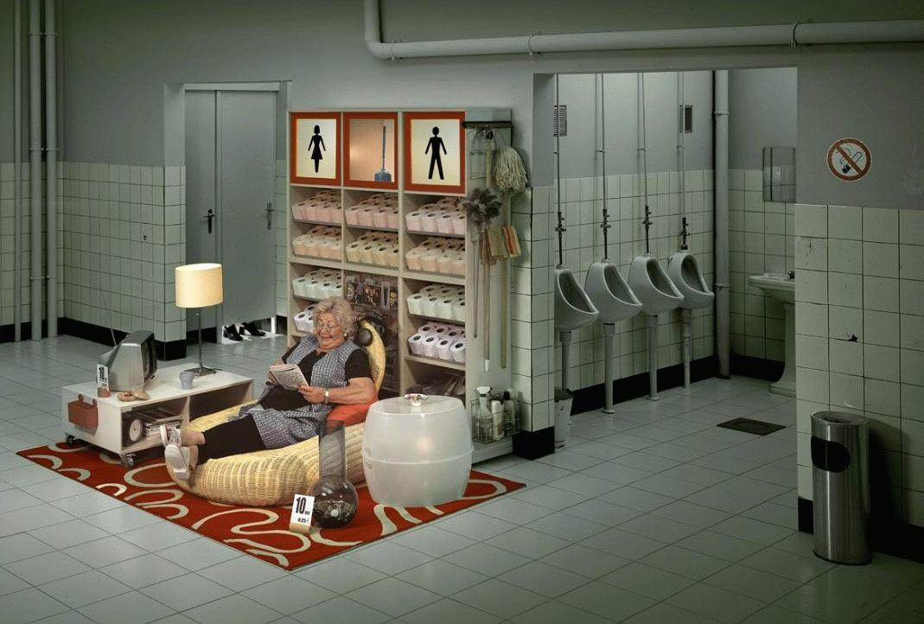
Notes:
41

Slide 42
Nasıl ?
Hasta merkezli / problem merkezlidir.
Katılımcı eğitimdir.
Çift yönlü iletişimdir.
Beceri kazandırmayı amaçlar.
Öğrenim sürecini ve etkilerini değerlendirir.
Süreklidir.

Slide 43
Diyabetlinin gereksinimleri iyi değerlendirilmelidir.
Hastalığın durumu,
Kişisel özellikleri,
Yaş, cinsiyet, sosyal ve ekonomik durumu,algılanması,
İnançları, yaşam biçimi, yetenekleri, becerisi ve tutumu.
Eğitime diyabetli yanında yakınları da katılmalıdır.

Slide 44
Tip 1 Diyabetli Hasta-1
Neyi ne zaman yiyeceğini,
Egzersiz esnasında ve sonrasında ne yapacağını,
Günde 4-8 defa SMBG yapmayı,
Günde 2-5 kez insülin injeksiyonu yapmayı,
Hipoglisemi belirtileri ve tedavisini,
Gereğinde glukagon injeksiyonu yapmayı,
Hipoglisemi veya hiperglisemi korkusuna bağlı anksiyete ile başetmeyi,

Slide 45
Tip 1 Diyabetli Hasta-2
Mikrovasküler komplikasyonların gelişme riskinden kaynaklanan anksiyete ile mücadele etmeyi,
Mikrovasküler komplikasyonlardan korunmayı,
Ayak bakımını,
Araya giren hastalıklar ve özel durumlarda diyabetini nasıl regüle edebileceğini, ne zaman sağlık ekibi ile iletişim kurması gerektiğini,
Reprodüktif yaşlardaki kadın diyabetliler kontrasepsiyon yöntemlerini uygulamayı ve gebelikte glisemik kontrolün önemini bilmek zorundadır.

Slide 46
Tip 2 Diyabetli Hasta-1
Kilo kaybı sağlamaya yönelik sağlıklı ve dengeli beslenmenin önemini,
Fiziksel aktivitesini nasıl artıracağını,
Tedaviye uygun sayıda ve zamanda SMBG uygulamayı,
Kullandığı antidiyabetik ilaçların ne zaman alınacağını,
Hastalığın doğal seyri gereği, süreç içinde insülin gereksiniminin olabileceğini,
Eşlik eden diğer sorunlarının diyabetini etkileyebileceğini,
Gereğinde insülin injeksiyonu yapmayı,
Hipoglisemi belirtileri ve tedavisini,

Slide 47
Tip 2 Diyabetli Hasta-2
Mikro ve makrovasküler komplikasyonlardan korunmayı,
Ayak bakımını,
Araya giren hastalıklar ve özel durumlarda diyabetini nasıl regüle edebileceğini, ne zaman sağlık ekibi ile iletişim kurması gerektiğini,
Reprodüktif yaşlardaki kadın diyabetliler kontrasepsiyon yöntemlerini uygulamayı ve gebelikte glisemik kontrolün önemini bilmek zorundadır.
Tip 1 ve tip 2 diyabetli tüm hastalara diş ve diş eti hastalıkları hakkında bilgi verilmeli ve yılda bir diş hekimi kontrolü önerilmelidir.
Ayrıca tüm diyabetli hastalara aşı uygulamaları ve zamanlaması konusunda bilgi verilmelidir

Slide 48
Diyabet Eğitiminin İlkeleri
Eğiticinin iyi bir dinleyici olması,
Verilen eğitimin didaktik sunum yerine, güçlendirme modellerine ve probleme dayalı olması,
Diyabet eğitimcilerinin diyabetli bireylerin gereksinimlerini belirlemesi,
Hastalar ile işbirliğinin yapılması,
Diyabetli bireylerin kararlara katılımının sağlanması,
Diyabetli bireylerin deneyimlerinin, sosyal, ekonomik, kültürel ve psikolojik özelliklerinin dikkate alınması,
Hastalara değerlendirmeyi nasıl yapacağının öğretilmesi ve sürekli destek sağlanmasıdır (AADE, 2011).

Slide 49
Diyabet Eğitimi Yöntemleri

Slide 50
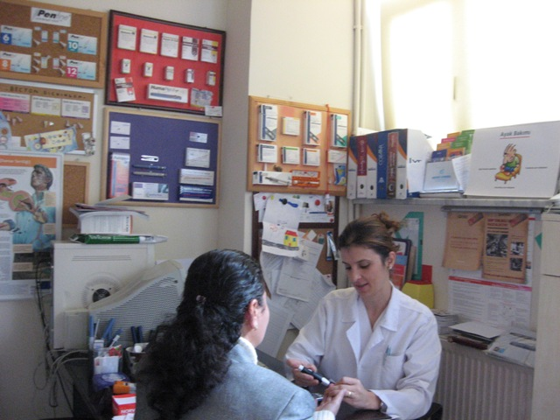
Bireysel Eğitim
Tanının yeni konduğu, hastanın şok, kızgınlık, depresyon duygularının yaşandığı dönemde faydalıdır.
İletişim yoğundur.
Ekonomik, sosyal, seksüel problemleri olan hastalar için ifade kolaylığı sağlar.

Slide 51
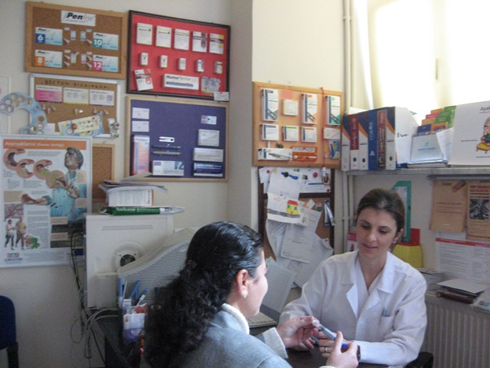
Bireysel Eğitim
Hasta duygularını aktarma ve paylaşma imkanı bulur.
Hastaya çok fazla bilgi yüklememek gerekir.
Bireyin gereksinimleri doğrultusunda eğitim planlanır.

Slide 52
Grup Eğitimi
Hasta deneyimlerini ve problemlerini paylaşma imkanı bulur
Katılımcılığı artırır, grup dinamiği sağlar.
Zaman ve maliyet yönünden ekonomiktir.
Kadın erkek sayısı, yaş grupları tedavi biçimleri açısından homojen gruplar oluşturulmalıdır.
Hasta uyumunu arttırmada ve başa çıkma becerilerini güçlendirmede etkili bir yöntemdir.

Slide 53
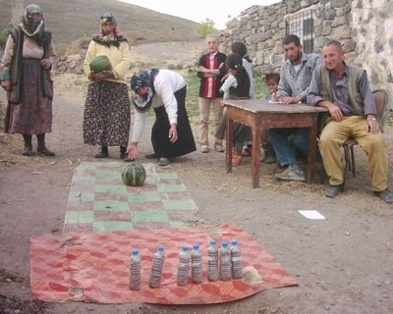
Notes:
53

Slide 54
Grup Eğitimi
Gruplar halinde verilir, ortak ilgi alanları olanlar bir araya gelir.
En ideal katılımcı sayısı 6-10 kişilik gruptur. (Mensing, Norris, 2003).
Yapılan çalışmalarda grup eğitiminde, 6-10 kişilik gruplar oluşturulmasının etkili olduğu bulunmuştur. (Tang,Funnel ve Anderson, 2006; Trento, 2001; Deakin, McShane, Cade ve Williams, 2009; Franz, 2005).

Slide 55
Sonuç olarak;
Hasta ve yakınlarının eğitimi;
Uyum ve memnuniyetin arttırılması,
Sağlık harcamalarının azaltılması,
Ölüm ve kronik hastalığın neden olduğu komplikasyonların önlenmesi,
Yaşam kalitesinin yükseltilmesi,
Hastalara yetki verilmesi ya da hastaların otonomilerinin arttırılması için bir yol olarak önerilmektedir.

Slide 58
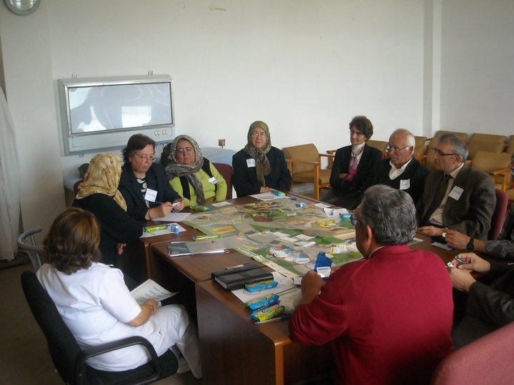
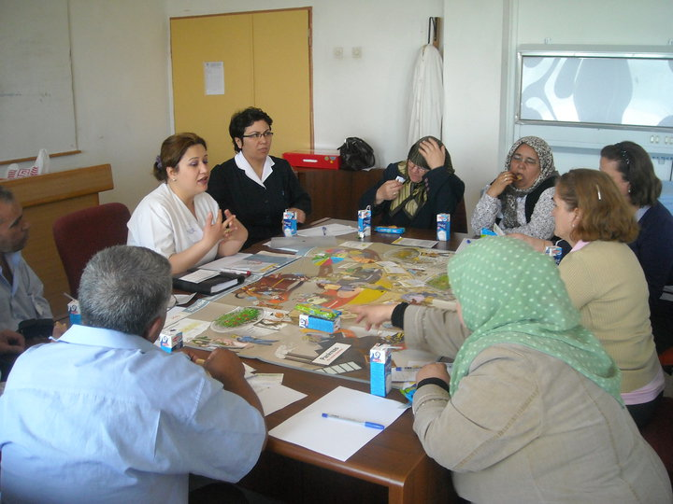
Diyabet Sohbet Hatıraları

Slide 59
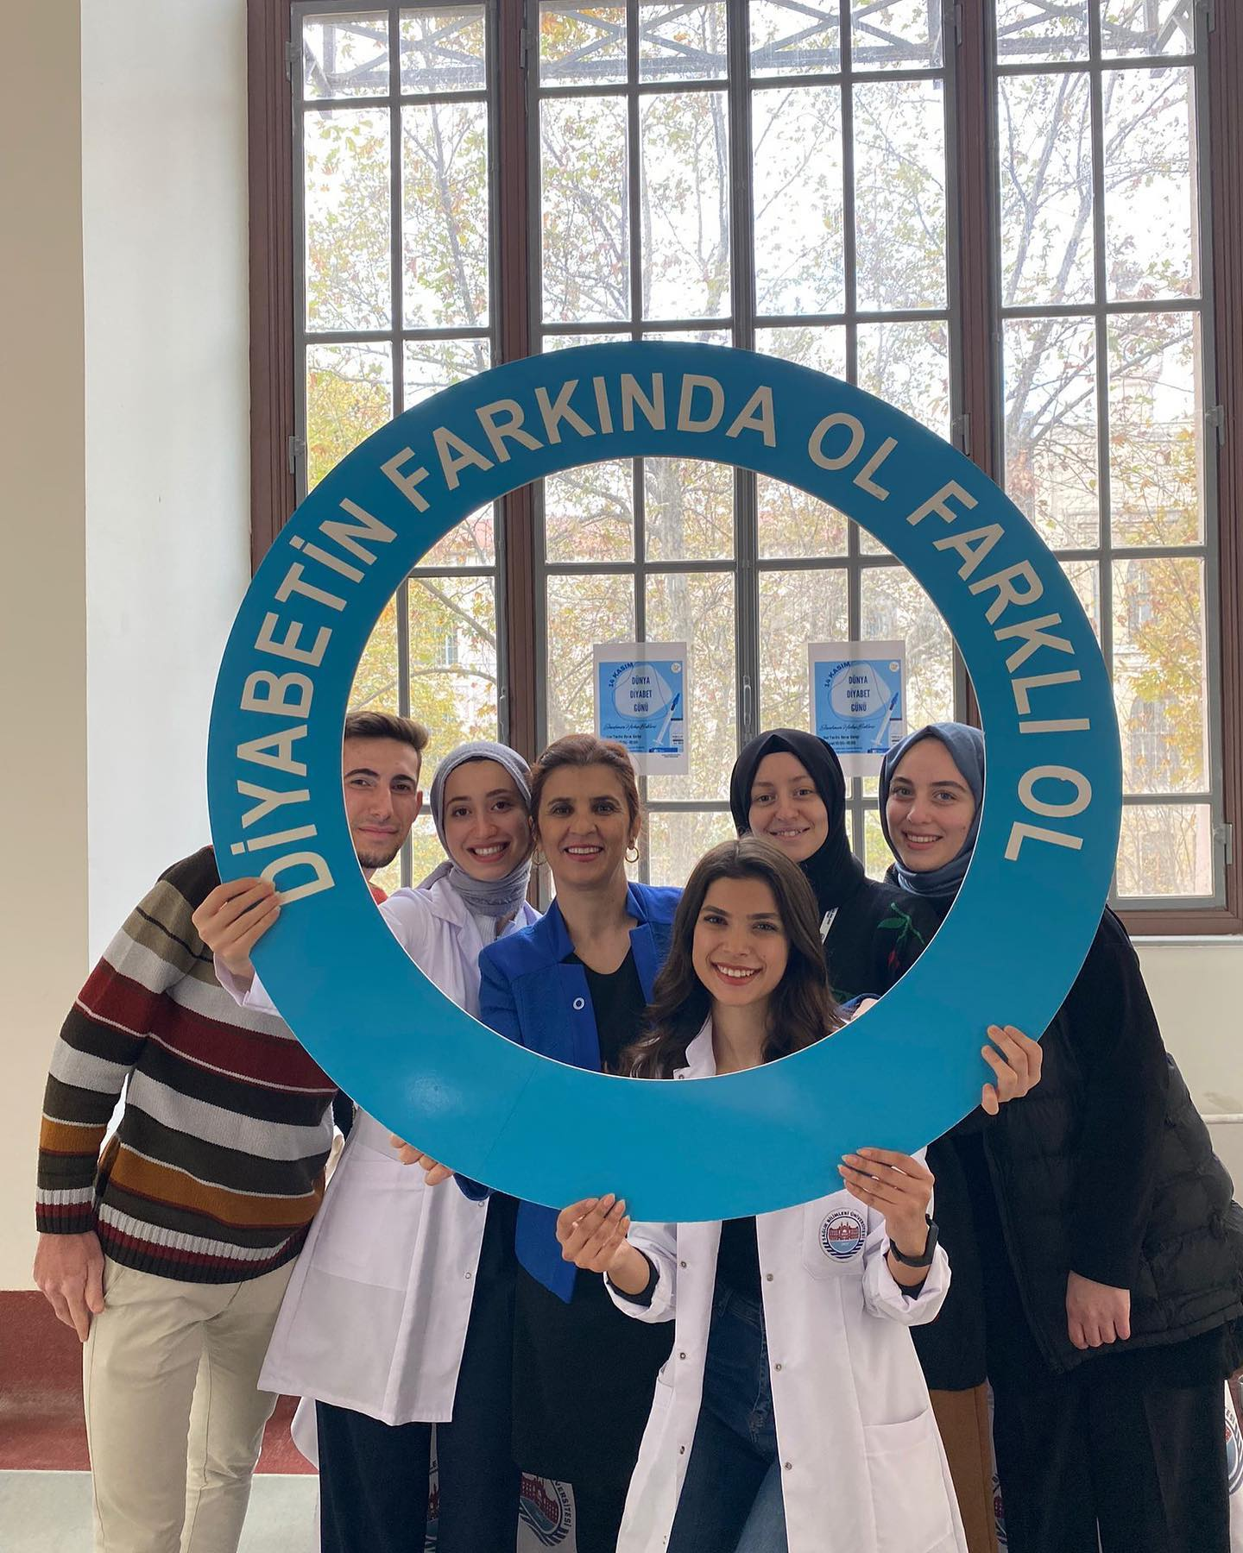
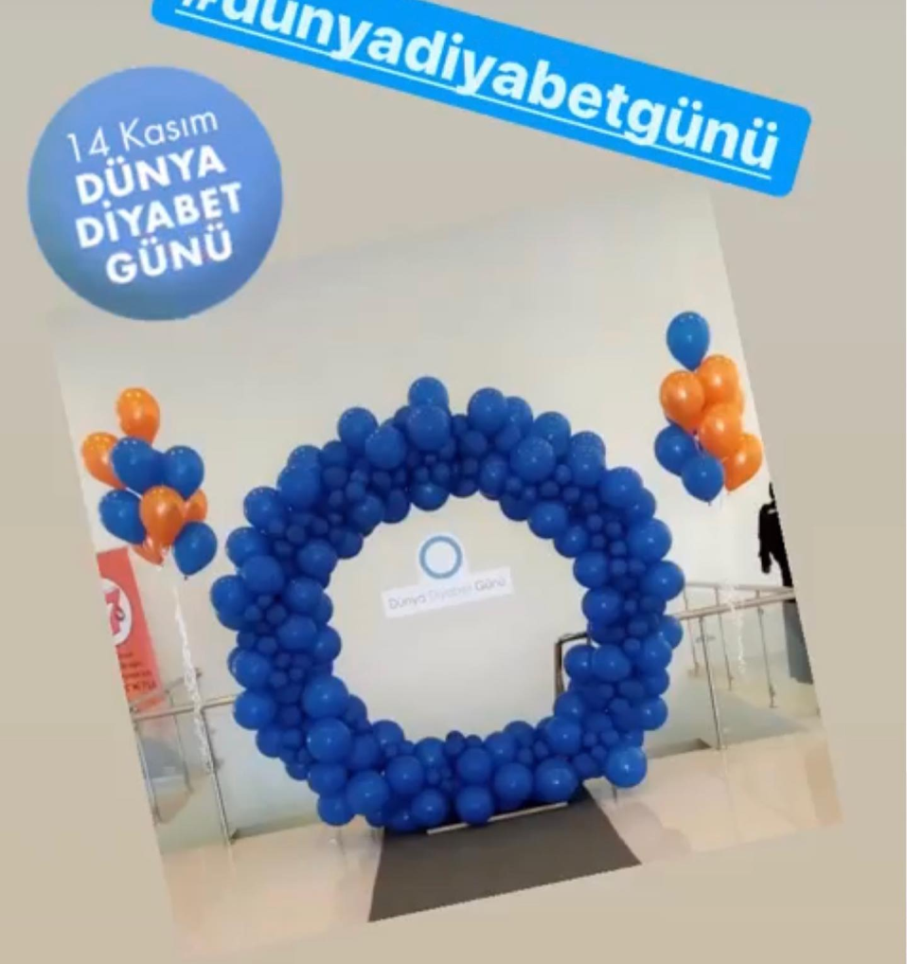
TEŞEKKÜR EDERİM…

